Slide 1












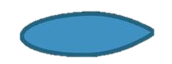















У
О
А
И
Э
Ы
О
У

